Slide 1
第四章 静电场中的导体
§4.1 导体的静电平衡条件
§4.2 静电平衡的导体上的电荷分布
§4.3 有导体存在时静电场的分析和计算
§4.4 静电屏蔽
*§4.5 唯一性定理 (略）

Slide 2
本章研究的问题
讨论导体带电和它周围电场有何关系 .
导体 绝缘体 半导体的概念
1.导体(Conductor)存在大量的可自由移动的电荷
2.绝缘体(Dielectric) 理论上认为一个自由移动的电荷也没有.
绝缘体也称 电介质
3.半导体(Semiconductor) 介于上述两者之间
本章讨论金属导体与电场的相互影响

Slide 3
第4章 静电场中的导体
§ 1 静电场中的导体
一、静电感应与静电平衡
静电感应——在静电场力作用下，导体
中电荷重新分布的现象。

Slide 4

导体的静电感应过程
E
外
加上外电场后

Slide 5
导体的静电感应过程
E
外
+
加上外电场后

Slide 6
导体的静电感应过程
E
外
+
+
加上外电场后

Slide 7
导体的静电感应过程
E
外
+
+
+
加上外电场后

Slide 8
导体的静电感应过程
E
外
+
+
+
+
+
加上外电场后

Slide 9
导体的静电感应过程
E
外
+
+
+
+
+
加上外电场后

Slide 10
导体的静电感应过程
E
外
+
+
+
+
+
+
加上外电场后

Slide 11
导体的静电感应过程
E
外
+
+
+
+
+
+
+
加上外电场后

Slide 12
导体的静电感应过程
E
外
+
+
+
+
+
+
+
+
加上外电场后

Slide 13
导体的静电感应过程
E
外
+
+
+
+
+
+
+
+
+
加上外电场后

Slide 14
导体的静电感应过程
E
外
+
+
+
+
+
+
+
+
+
+
加上外电场后

Slide 15
导体的静电感应过程
E
外
+
+
+
+
+
+
+
+
+
+
加上外电场后

Slide 16
导体达到静平衡
+
+
+
+
+
+
E
E
外
+
感
+
+
+
E
=
E
+
E
=
0
内
外
感

Slide 17
静电平衡——导体中电荷的宏观定向运动
终止，电荷分布不随时间改变。
静电平衡条件：
用场强来描写：
1. 导体内部场强处处为零；
2. 表面场强垂直于导体表面。
用电势来描写：
1. 导体为一等势体；
2. 导体表面是一个等势面。

Slide 18
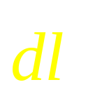



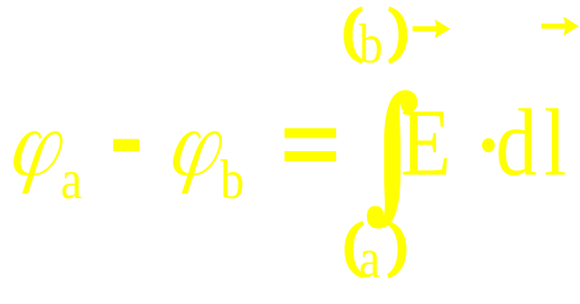
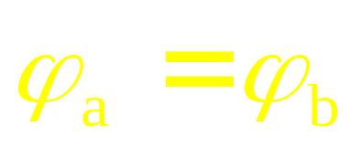
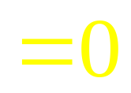
二.静电平衡状态下导体的性质
导体静电平衡时，导体各点电势相等，
（1）即导体是等势体（2）表面是等势面。
证：在导体上任取两点
和
导体等势是导体体内电场强度处处为零的必然结果
静电平衡条件的另一种表述

Slide 19
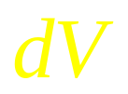
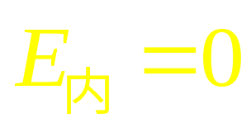
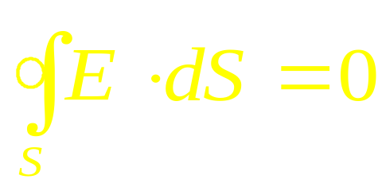
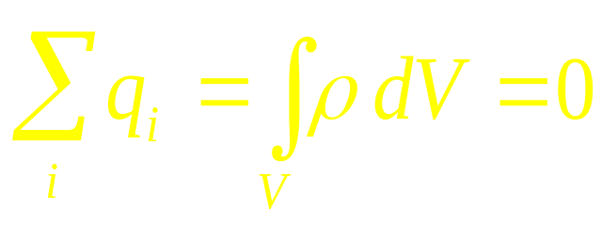
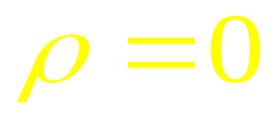
§4.2 静电平衡的导体上电荷的分布
由导体的静电平衡条件和静电场的基本性质，
可以得出导体上的电荷分布。
1.导体体内处处不带电
证明：在导体内任取体积元
由高斯定理
体积元任取
证毕
导体带电只能分布在表面！

Slide 20


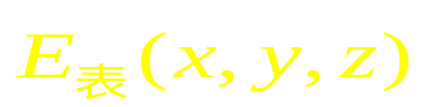
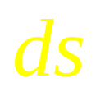
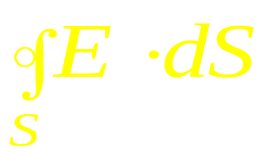
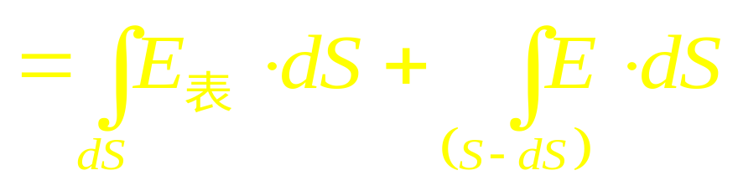
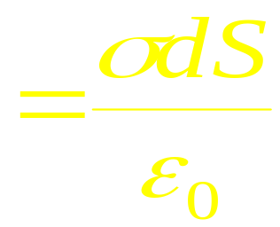
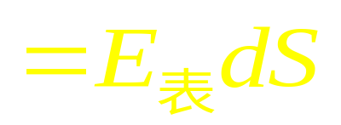
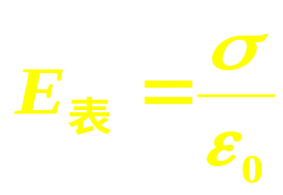
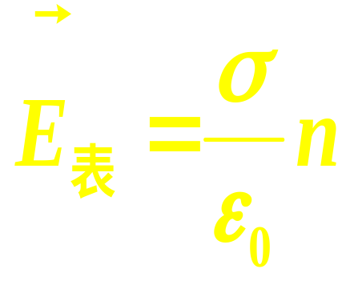

2.导体表面电荷
设导体表面电荷面密度为
相应的电场强度为
设P是导体外紧靠导体表面的一点
导体
导体表面
写作
^
^
：外法线方向

Slide 21
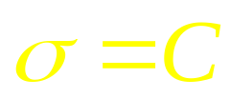
3.孤立带电导体表面电荷分布
一般情况较复杂；孤立的带电导体，电荷的定性分布实验表明：
在表面凸出的尖锐部分(曲率是正值且较大)电荷面密度较大，
在比较平坦部分(曲率较小)电荷面密度较小，
在表面凹进部分带电面密度最小。
孤立带电导体球
尖端放电
孤立导体

Slide 22
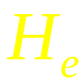
金属尖端的强电场的应用一例
金属尖端
场离子显微镜(FIM)
荧光质
导电膜
原理：
样品制成针尖形状，针尖与荧光膜之间加高压，样品附近极强的电场使吸附在表面的原子电离，氦离子沿电力线运动，撞击荧光膜引起发光，从而获得样品表面的图象。
接地
接真空泵或充氦气设备
+ 高压

Slide 23


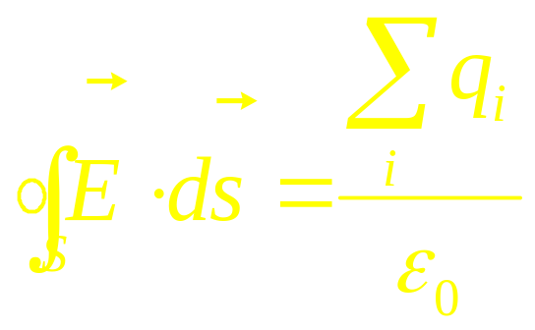
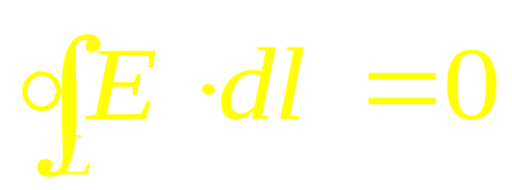
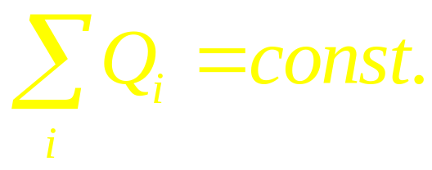
§4.3 有导体存在时静电场的分析与计算
原则:
1.静电平衡的条件
2.基本性质方程
3.电荷守恒定律
Notes:
第2节（11-18）

Slide 24
[例1]已知两金属板带电分别为 q₁ , q₂
求： σ₁ , σ₂ , σ₃ , σ₄ 。
q
q
σ
1
2
σ
σ
σ
1
2
3
4
.
b
E
E
E
E
4
1
2
3
σ
σ
σ
σ
b点：
1
2
3
4
ε
+
ε
+
ε
ε
=
0
2
2
2
2
o
o
o
o
σ
σ
σ
σ
同理a点：
1
2
3
4
ε
ε
ε
ε
=
0
2
2
2
2
o
o
o
o

Slide 25
σ
σ
σ
σ
1
2
3
4
ε
ε
ε
ε
=
0
2
2
2
2
o
o
o
o
σ
σ
σ
σ
1
+
2
3
4
ε
ε
+
ε
ε
=
0
2
2
2
2
o
o
o
o
σ
σ
q
S
+
S
=
1
2
1
σ
σ
S
+
S
=
q
3
4
2
q
+
q
σ
σ
1
2
=
=
解得：
1
4
2
S
q
q
σ
σ
1
2
=
=
2
3
2
S

Slide 26
[例2]两金属球体，半径分别为R, r 。它们
相距很远，用一导线将它们相联。当它们带
电时，求两球电荷面密度和曲率半径的关系。
R
r
Q
q
设两球带电分别为 Q 及 q
因为两球相距很远，所以其中一球上的电荷
对另一球表面的电势的影响可以认为是零。

Slide 27
静电平衡时两球的电势相等,所以:
q
Q
q
Q
π
ε
=
π
ε
=
4
r
4
R
r
R
0
0
σ
Q
σ
q
=
=
R
4
π
R
r
4
π
r
2
2
σ
Q
r
2
r
∴
R
=
=
σ
q
R
2
R
r
此式表明,导体的曲率半径越小,电荷面密
度越大。
应用：避雷针

Slide 28
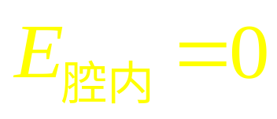
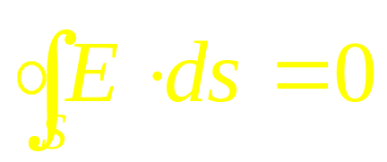
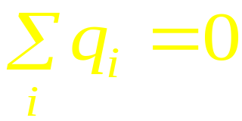
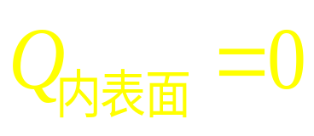
§4.4 静电屏蔽
一.腔内无带电体
−
+
?
S
✰ 内表面处处没有电荷
• 腔内无电场
即
或说，腔内电势处处相等
证明:
在导体壳内紧贴内表面作高斯面S
高斯定理
若内表面有一部分是正电荷 一部分是负电荷
则会从正电荷向负电荷发电力线
与等势矛盾

Slide 29
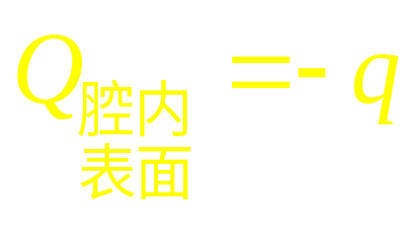

二.腔内有带电体
电量分布
用高斯定理可证
•腔内的电场
1)与电量 q 有关；
2)与腔内带电体、几何因素、介质有关。
结论:
腔内的场只与腔内带电体及腔内的几何因素、介质有关

Slide 30
三.静电屏蔽的装置---接地导体壳
静电屏蔽：
腔内、腔外的场互不影响
+q
腔内场
只与内部带电量及内部几何条件
及介质有关
腔外场
只由外部带电量和外部几何条件
及介质决定

Slide 31
静电屏蔽
不接地的导体腔
接地的导体腔

Slide 32
静电屏蔽
金属罩
带电体
+
+
+
+
+
+
仪器

Slide 33
[例3] 一内外半径分别为R₁及R₂的导体球
壳，该球内同心地放置一半径为r 的导体球，
让球壳和小球分别带上电量 Q 及 q 。
试求：
(1)小球及球壳内、
外表面的电势；
(2)两球的电势差；
(3)若球壳接地，
再求两球的电势差。
Q
R₂
q
R₁
r

Slide 34
已知：R₁、R₂、 Q、 q、r
求：(1)U_{r} , U_{R1} , U_{R2} ;
(2) U_{r} - U_{R1} ; (3)接地后的 U_{r} - U_{R1}
解：(1)球壳内表面带电为-q
外表面带电为Q + q
Q
+
q
-q
R₂
由高斯定理可得到各区
域的场强:
q
R₁
r
2
1
3
q
小球半径
r
<
R₁
E
=
1
4
π
ε
r
2
R₁
r
R₂
0
<
<
E
=
0
2
q
+
Q
r
>
R₂
E
=
3
4
π
ε
r
2
0

Slide 35
q
E
=
Q
+
q
1
4
π
ε
r
2
-q
0
R₂
E
=
0
q
2
R₁
q
Q
r
+
E
=
ε
3
4
π
r
2
0
∞
∫
R₁
.
∫
R₂
.
∫
.
U_{r}
=
E
d
r
+
E
d
r
+
E
d
r
r
1
R₁
2
R₂
3
q
∞
q
+
Q
∫
R₁
∫
R₂
∫
=
d
r
+
E
d
r
+
d
r
π
ε
4
π
ε
r
r
4
r
2
R₁
2
R₂
2
0
0
q
1
1
q
+
Q
=
(
)
+
0
+
4
π
ε
r
π
ε
R₁
4
R₂
0
0

Slide 36
q
E
=
Q
+
q
1
4
π
ε
r
2
-q
0
R₂
E
=
0
q
2
R₁
q
Q
r
+
E
=
ε
3
4
π
r
2
0
∞
∫
R₂
.
∫
.
U_{R1}
=
E
d
r
+
E
d
r
R₁
2
R₂
3
∞
q
+
Q
∫
R₂
∫
=
E
d
r
+
d
r
4
π
ε
r
R₁
2
R₂
2
q
+
Q
0
=
0
+
=
U_{R2}
4
π
ε
R₂
0

Slide 37
q
E
=
Q
+
q
1
4
π
ε
r
2
-q
0
R₂
E
=
0
q
2
R₁
q
Q
r
+
E
=
ε
3
4
π
r
2
0
(2)
q
U_{r}
U₁
∫
R₁
.
∫
R₁
d
r
=
E
d
r
=
4
π
ε
r
r
1
r
2
0
q
1
1
=
ε
(
)
4
π
r
R₁
0

Slide 38
q
(3)接地后
=
E
ε
1
4
π
r
-q
2
R₂
0
q
E
=
0
R₁
2
r
E
=
0
3
U_{r}
∫
地
.
∫
R₁
.
=
E
d
r
=
E
d
r
r
1
r
1
q
q
1
1
∫
R₁
d
r
(
)
=
ε
=
π
ε
4
π
r
4
r
R₁
r
2
0
0

Slide 39


同学们，再见！
主讲人：丁 万 平
河海大学

Slide 40
*4.5 唯一性定理
1.唯一性定理
在给定的以导体为边界的区域中，若电荷分布确定，则边界上，按下列条件之一给定域内的静电场必唯一。
这些条件是
1) 给定每个导体的电势
2) 给定每个导体上的总电量
3) 一部分导体上给定电势，另一部分导体上给定带电量(混合条件)

Slide 41


2.应用
1)静电屏蔽
外半径均为R的两个导体球壳
如图
腔内均有一个电量相同的点电荷
由唯一性定理知
两者壳外区域场分布相同
∴ 两球壳电势相同

Slide 42
2)电像法
如果在电荷附近放置一定形状的导体，
由于导体上感应电荷情况的复杂性，
直接解场不够方便。
但如果导体形状比较简单，
而且原电荷是线电荷或者点电荷，
可采用镜象法(电像法)，
算出它们的合场。

Slide 43
具体作法：
用与原电荷相似的若干点电荷或线电荷
代替实际导体上的感应电荷，
来计算原电荷与感应电荷合成的场。
这些相似的电荷称为镜象电荷。

Slide 44


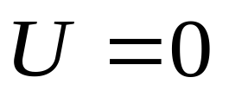
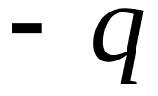
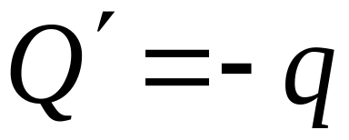
例1 无限大接地导体平板附近有一点电荷
求:1)点电荷一侧的场的分布
2)导体表面的感应电荷面密度
解：
域内解唯一
原电荷
镜象电荷与原电荷产生的
合场满足同样的边界条件
∴导体板上感应电荷的总量
镜像电荷

Slide 45

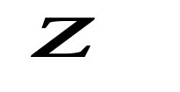




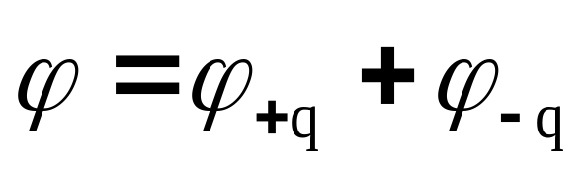




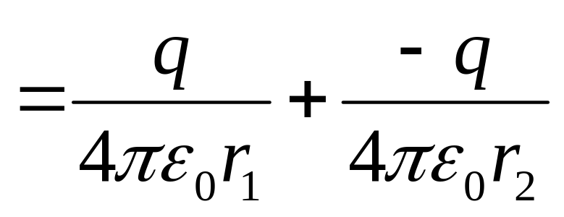
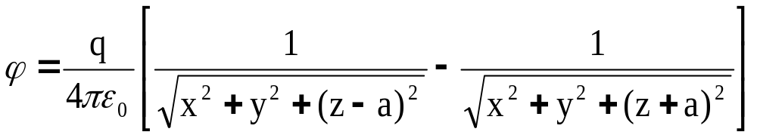
>0
1)求场量

Slide 46
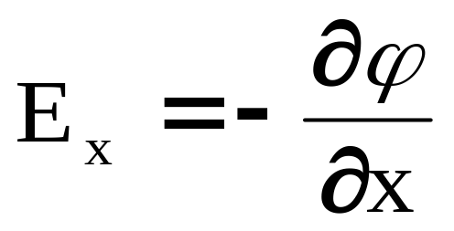
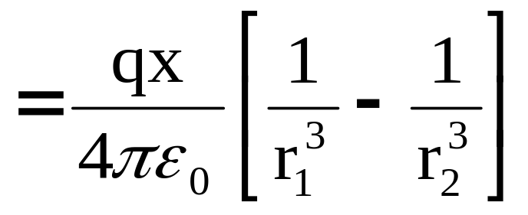
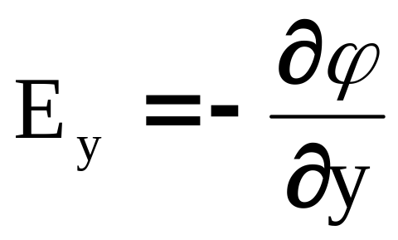
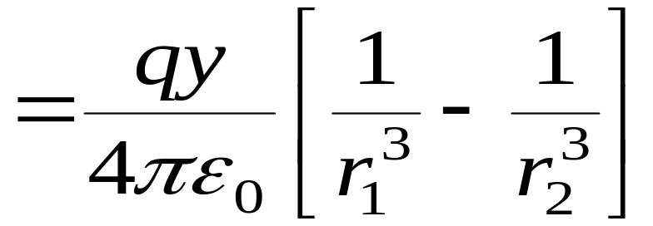
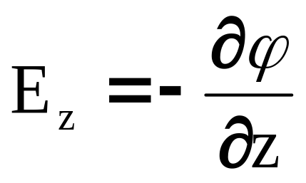
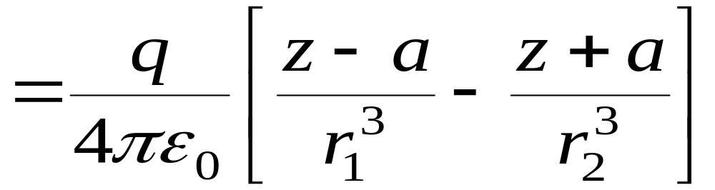
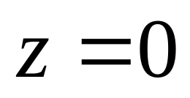
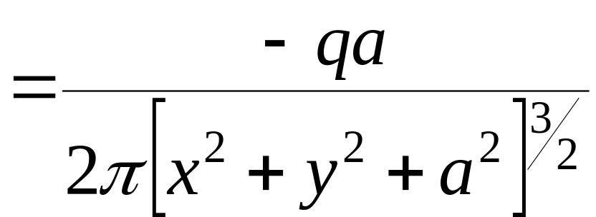
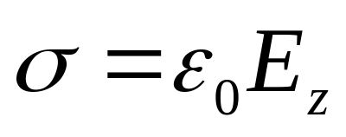
2)平板上电荷面密度

Slide 47
电像法小结
1)理论根据
唯一性定理
2)基本思想
在域外放置适当的电像等效导体边界上
未知的感应电荷对域内电场的影响
3)适用的对象
边界简单(球、柱、面)域内电荷简单(线、点)
4)原则 不能影响原边值

